Slide 1

О ПРОЕКТЕ БЮДЖЕТА ЩЕТИНСКОГО СЕЛЬСОВЕТА КУРСКОГО РАЙОНА КУРСКОЙ ОБЛАСТИ НА 2022 ГОД И НА ПЛАНОВЫЙ ПЕРИОД 2023 И 2024 ГОДОВ
РОССИЙСКАЯ ФЕДЕРАЦИЯ
СОБРАНИЕ ДЕПУТАТОВ ЩЕТИНСКОГО
СЕЛЬСОВЕТА КУРСКОГО РАЙОНА КУРСКОЙ ОБЛАСТИ

Slide 2
Уважаемые жители Щетинского сельсовета Курского района!
Представляем вашему вниманию бюджет Щетинского сельсовета Курского района Курской области на 2022 год и на плановый период 2023 и 2024 годов в рамках «Бюджет для граждан».
«Бюджет для граждан» предназначен, прежде всего, для жителей, не обладающих специальными знаниями в сфере бюджетного законодательства. Информация, представленная в данной презентации, знакомит жителей с основными характеристиками планирования бюджета Щетинского сельсовета Курского района Курской области на 2022 год и на плановый период 2023 и 2024 годов.
Надеемся, что представление бюджета и бюджетного процесса в понятной для жителей форме многих заинтересует и повысит уровень общественного участия граждан в бюджетном процессе МО «Щетинский сельсовет» Курского района Курской области.

Slide 3



ОСНОВНЫЕ ПОНЯТИЯ
Бюджет – форма образования и расходования денежных средств, предназначенных для финансового обеспечения задач и функций государства и местного самоуправления.
Доходы бюджета – это поступающие в бюджет денежные средства(налоги юридических и физических лиц, административные сборы и платежи , безвозмездные поступления)
Расходы бюджета – это выплачиваемые из бюджета денежные средства

Slide 4

Доходы бюджета
Поступающие в бюджет денежные средства являются
ДОХОДАМИ БЮДЖЕТА
НАЛОГИ – часть доходов граждан и организаций, которые они обязаны заплатить государству (например, налог на доходы физических лиц, налог на имущество физических лиц, земельный налог и др.)
НЕНАЛОГОВЫЕ ДОХОДЫ – платежи в виде штрафов, санкций за нарушение законодательства, платежи за пользование имуществом государства, средства самообложения граждан
БЕЗВОЗМЕЗДНЫЕ ПОСТУПЛЕНИЯ – средства, которые поступают в бюджет безвозмездно (денежные средства, поступающие из вышестоящего бюджета, а также безвозмездные перечисления от физических и юридических лиц)

Slide 5






Расходы бюджета
Выплачиваемые из бюджета денежные средства называются
РАСХОДАМИ БЮДЖЕТА
на национальную оборону
на национальную безопасность
на национальную экономику
на общегосударственные вопросы
на социальную политику
на спорт

Slide 6

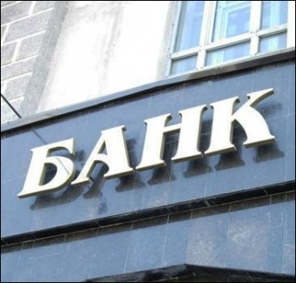
РАСХОДЫ > ДОХОДЫ
Дефицит бюджета
(превышение расходов бюджета над его доходами)
При превышении расходов над доходами принимается решение об источниках покрытия дефицита, например использовать имеющиеся накопления (остатки на счетах) или привлекать кредиты

Slide 7


РАСХОДЫ < ДОХОДЫ
Профицит бюджета
(превышение доходов бюджета над его расходами)
При превышении доходов над расходами принимается решение как их использовать, например погашать долг, накапливать резервы или увеличить расходы

Slide 8

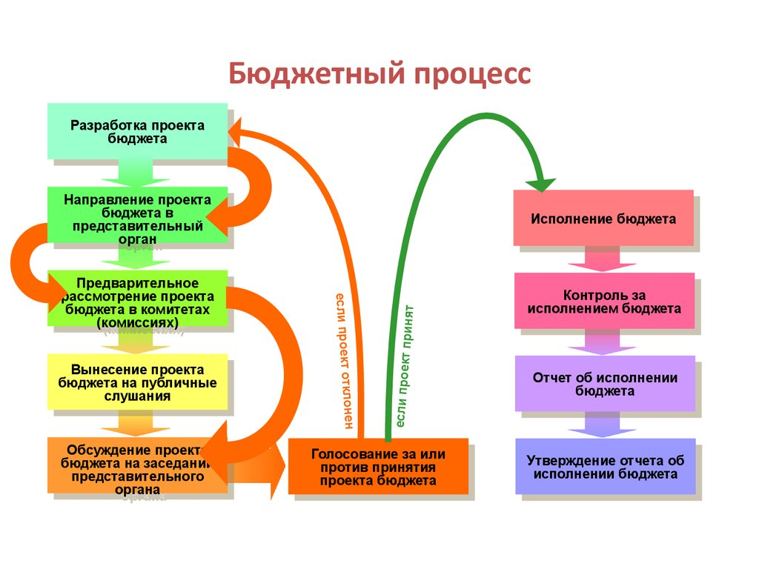
Муниципальный долг - обязательства, возникающие из муниципальных заимствований
Бюджетный процесс - деятельность по подготовке проектов бюджетов, утверждению и исполнению бюджетов, контролю за их исполнением.

Slide 9

Составление проекта бюджета основывается на:
Бюджетном послании и Указах Президента Российской Федерации
Прогнозе социально-экономического развития Щетинского сельсовета Курского района Курской области
Основных направлениях бюджетной и налоговой политики

Slide 10
Основные характеристики бюджета
I. Доходы, всего | 19067,1 | 17054,7 | 16962,1
из них:
Налоговые и неналоговые доходы | 12875,9 | 13504,3 | 13669,8
Безвозмездные поступления из них: | 6191,2 | 3550,4 | 3292,3
II. Расходы, всего | 19067,1 | 17054,7 | 16962,1
III. Дефицит (-), профицит (+) | 0,0 | 0,0 | 0,0
VI. Источники финансирования дефицита | 0,0 | 0,0 | 0,0

Slide 11
Структура доходов бюджета
(в тыс.руб.) | 2022 |  | 2023 | 2024 | 2022
Налоговые доходы | 12875,9 | 68,00% | 13504,3 | 13669,8
Неналоговые доходы | 0 | 0,00% | 0 | 0
Безвозмездные поступления | 6191,2 | 32,00% | 3550,4 | 3292,3
Итого доходов | 19067,1 | 100% | 17054,7 | 16962,1
Налоговые и неналоговые доходы | 12875,9 | 100% | 13504,4 | 13669,8
Налог на доходы физических лиц | 3212,9 | 25,00% | 3837,9 | 3999,6
Единый сельскохозяйственный налог | 89,8 | 3,00% | 93,3 | 97
Налог на имущество физических лиц | 1131,4 | 9,00% | 1131,4 | 1131,4
Земельный налог | 8441,8 | 66,00% | 8441,8 | 8441,8

Slide 12
Структура доходов бюджета
(в тыс.руб.) | 2022 год | 2023 год | 2024 год
Безвозмездные поступления | 6191,3 | 100% | 3550,4 | 3292,3
Дотации на выравнивание бюджетной обеспеченности | 3806,4 | 62,00% | 3311,5 | 3045,1
Субсидии бюджетам бюджетной системы Российской Федерации (межбюджетные субсидии) | 2098,5 | 34,00% | 0 | 0
Субвенции бюджетам субъектов Российской Федерации и муниципальных образований | 231,2 | 4,00% | 238,9 | 247,2
Иные межбюджетные трансферты | 55,2 | 1,00% | 0 | 0

Slide 13

Структура расходов бюджета в разрезе разделов классификации расходов в 2022 году

Slide 14
ЧТО ТАКОЕ ПРОГРАММНЫЙ БЮДЖЕТ
Программный бюджет отличается от традиционного тем, что все или почти все расходы включены в программы и каждая программа своей целью прямо увязана с тем или иным стратегическим итогом деятельности органа местного самоуправления.
Программное бюджетирование представляет собой методологию планирования, исполнения и контроля за исполнением бюджета района, обеспечивающую взаимосвязь процесса распределения муниципальных расходов с результатами от реализации программ, разрабатываемых на основе стратегических целей, с учетом приоритетов муниципальной политики, общественной значимости ожидаемых и конечных результатов использования бюджетных средств.
Осуществление
бюджетных расходов
посредствам
финансирования
муниципальных
программ
Взаимосвязь
бюджетных расходов
с результатами
реализации
муниципальных
программ
Повышение качества
бюджетного планирования
и исполнения
бюджета поселения

Slide 15
Структура расходов по программному принципу

Slide 16
Структура расходов в рамках муниципальных программ
Наименование муниципальной программы | 2022 год | 2023 год | 2024 год
МП «Управление муниципальным имуществом и земельными ресурсами» | 100 000,00 | 100 000,00 | 100 000,00
МП «Профилактика правонарушений» | 2 000,00 | 2 000,00 | 2 000,00
МП «Защита населения и территории от чрезвычайных ситуаций, обеспечение пожарной безопасности и безопасности людей на водных объектах» | 331 500,00 | 331 500,00 | 331 500,00
МП «Обеспечение доступным и комфортным жильем и коммунальными услугами граждан» | 5 200 000,00 | 5 200 000,00 | 5 200 000,00
МП «Формирование современной городской среды» | 2 384 862,00 | 0,00 | 0,00
МП «Социальная поддержка граждан» | 327 507,12 | 327 507,12 | 327 507,12
МП «Повышение эффективности работы с молодежью, организация отдыха и оздоровления детей, молодежи, развитие физической культуры и спорта» | 10 000,00 | 10 000,00 | 10 000,00
МП «Энергосбережение и повышение энергетической эффективности» | 60 000,00 | 60 000,00 | 60 000,00

Slide 17
Структура расходов в рамках муниципальных программ

Slide 18
КОНТАКТНАЯ ИНФОРМАЦИЯ:
АДМИНИСТРАЦИЯ ЩЕТИНСКОГО
СЕЛЬСОВЕТА КУРСКОГО РАЙОНА
КУРСКОЙ ОБЛАСТИ.
АДРЕС: КУРСКАЯ ОБЛАСТЬ,
КУРСКИЙ РАЙОН, Д. ЩЕТИНКА
ТЕЛЕФОН: 8(4712) 34-44-93.
Адрес электронной почты: admshetinka@mail.ru
График работы: с 8.00. до 16.00.
(выходные: суббота и воскресенье)

Slide 19


